Slide 1
Reporte de Avance de Proyecto Control de Acceso de Microcontroladores
Período: 25/Marzo/2019 al 24/Mayo/2019
Organización: X-Force
Cliente: Saúl Román Barraza
Gerente del Proyecto: Samanta Castro Hdez

Slide 2
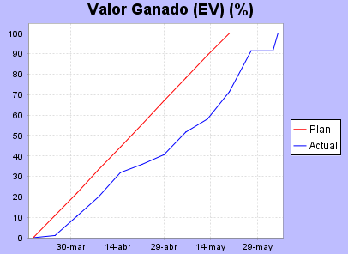
Indicadores y proyecciones
Situación actual del proyecto
Valor Planificado: 55.5%
Valor Ganado: 35.9
Costo real invertido: $51,575.00
Variación de cronograma:: El valor planeado fue de 55.5 pero no se logro ese valor ya que hubo retrasos de tareas
índice de desempeño de cronograma:19.6%
Variación de costo:$18,425.00
Índice de desempeño de costo:1.35
Gráfico de Valor Ganado
Proyecciones
Fecha estimada de conclusión:24/05/2019
Presupuesto hasta la conclusión:$70,000.00
Estimación a la conclusión: $70,000.00
Estimación hasta la conclusión:$51,575.00
Índice de desempeño de trabajo por completar:19.6%

Slide 3
Causas de desviación y acciones correctivas
Grupo de Actividades | Medición de la Desviación | Responsable de la Actividad | Causa de la desviación | Acciones Correctivas | Responsable de las Acciones Correctivas

Slide 4
Logros del período
Creación de circuito final/ Creación exitosa/ Hito 1
Actividad / Logro / Hito 3
Actividad / Logro / Hito 4
Actividad / Logro / Hito 5

Slide 5
Estado actual de incidentes
Incidente | Actividad Afectada | Causas del Incidente | Acciones Correctivas | Responsable de las Acciones Correctivas

Slide 6
Estado actual de riesgos
Riesgo | Impacto | Plan de Respuesta al Riesgo | Responsable del Plan de Respuesta
Arrasamiento de Tareas | Alto | Trabajar horas extras | Gerente de Planeación

Slide 7
Estado actual de solicitudes de cambio
Número de Solicitud de Cambio | Fecha | Descripción del Cambio | Impacto del Cambio | Aprobador | Estado

Slide 8
Logros planificados para el próximo período
Creación de proyecto de Laravel/ Logro / Hito 1
Creación de controladores / Logro / Hito 2
Actividad / Logro / Hito 3
Actividad / Logro / Hito 4
Actividad / Logro / Hito 5

